Slide 1
РЕГИОНАЛЬНАЯ СПЕЦИФИКА ИСПОЛЬЗОВАНИЯ ВОДНЫХ РЕСУРСОВ В ТРАНСГРАНИЧНОМ БАССЕЙНЕ РЕКИ УРАЛ
Падалко Ю.А., к.г.н., н.с.,
Сивохип Ж.Т., к.г.н., с.н.с.
Институт степи УрО РАН, г. Оренбург

Slide 2
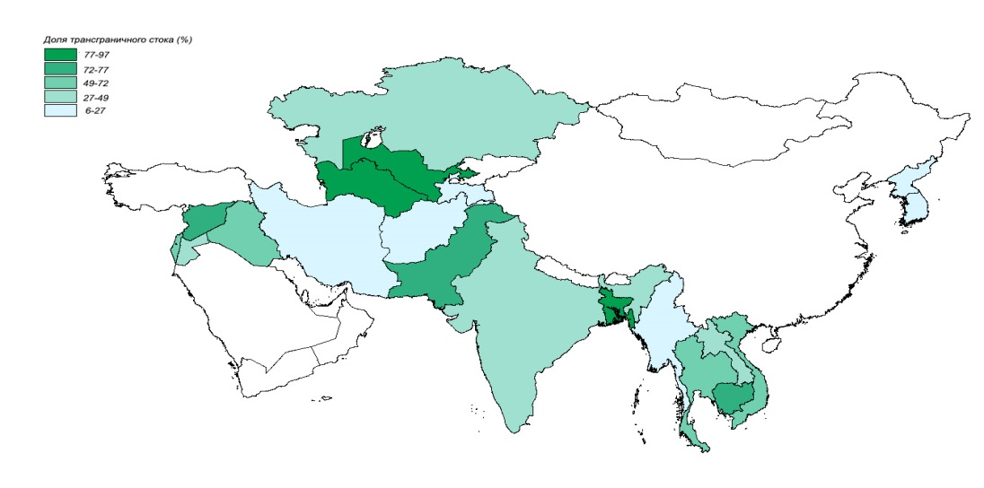
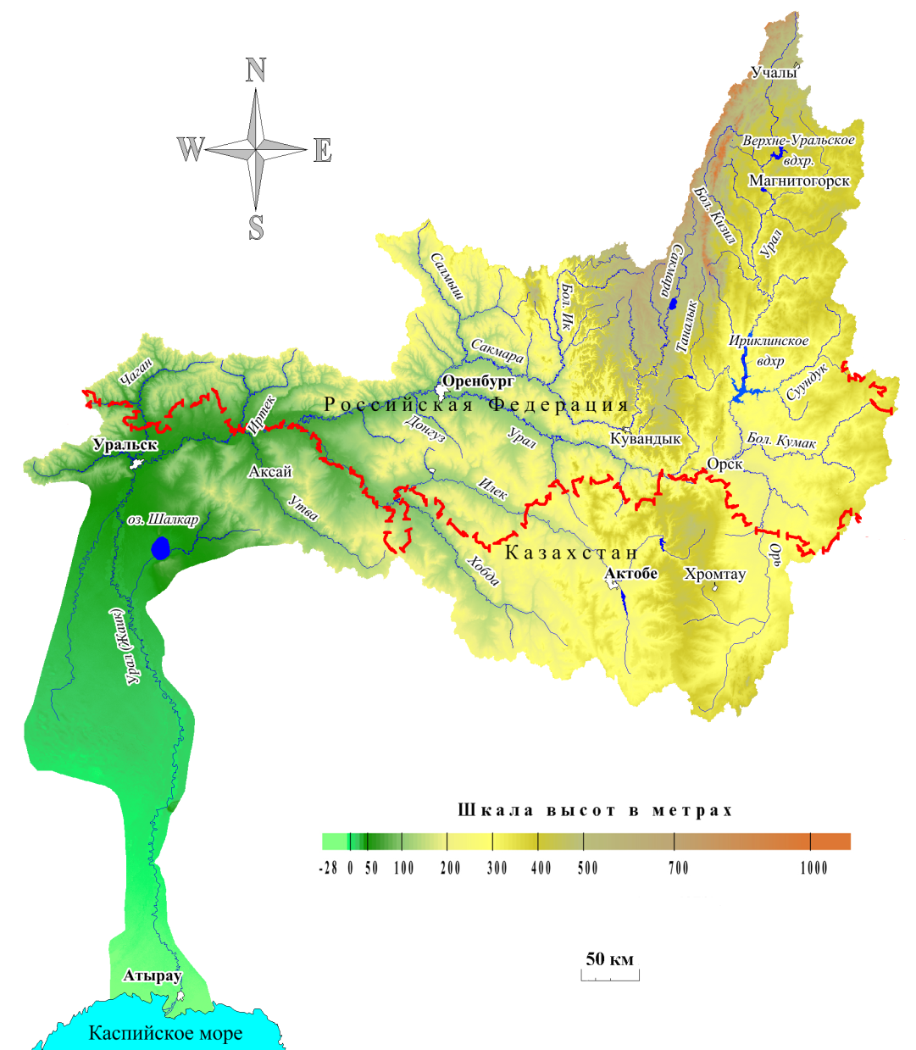
Трансграничные речные бассейны. Доля трансграничного стока по странам мира
Бассейн реки Урал
Доля трансграничного стока в странах Азии
Доля трансграничного стока в странах Европы

Slide 3
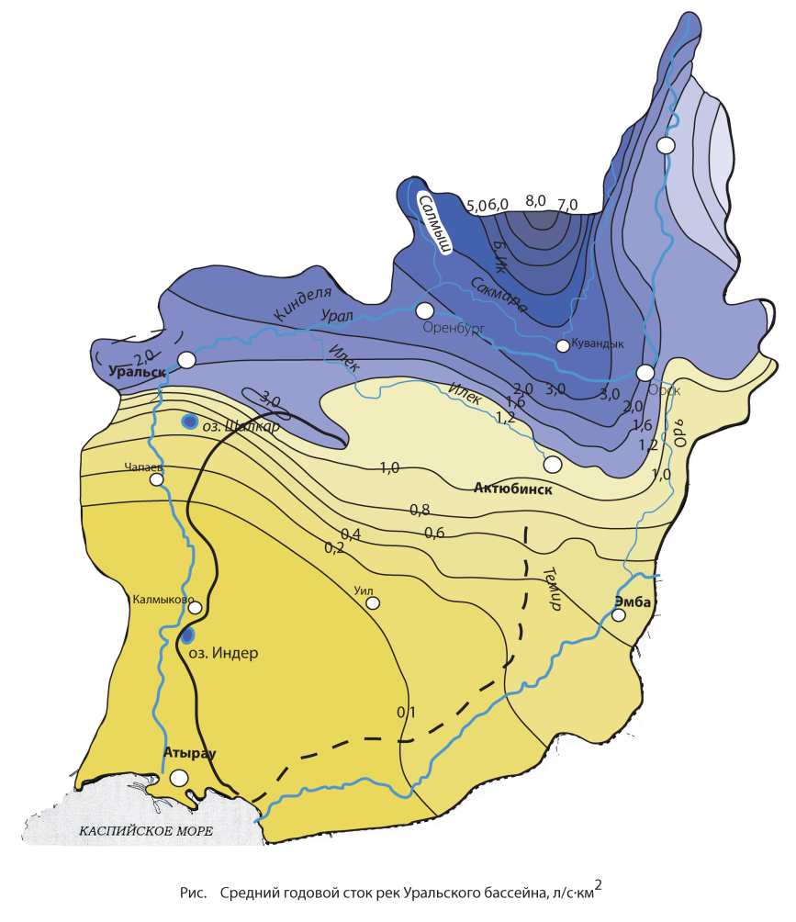
Параметры среднегодового стока в створах трансграничных водотоков бассейна р. Урал
Пункт | Площадь водосбора, км² | Среднее значение стока, м³/с | Модуль стока, л/с км² | Регион
р. Урал – с. Кизильское | 17200 | 27,5 | 1,6 | Челябинская область
р. Урал – г. Орск | 46100 | 27,9 | 1,29 | Оренбургская область
р. Урал – г. Оренбург | 82300 | 97,5 | 1,13 | Оренбургская область
р. Урал – с. Кушум | 190000 | 320,0 | - | Западно-Казахстанская область
р. Сакмара – п. Акъюлово | 5640 | 12,3 | 2,79 | Республика Башкортостан
р. Сакмара – с. Т. Каргала | 29600 | 110,0 | 3,71 | Оренбургская область
р. Илек – пос. Веселый | 17200 | 22,1 | 1,28 | Оренбургская область
р. Орь – п. Бугетсай | 7480 | 4,32 | 0,56 | Актюбинская область

Slide 4
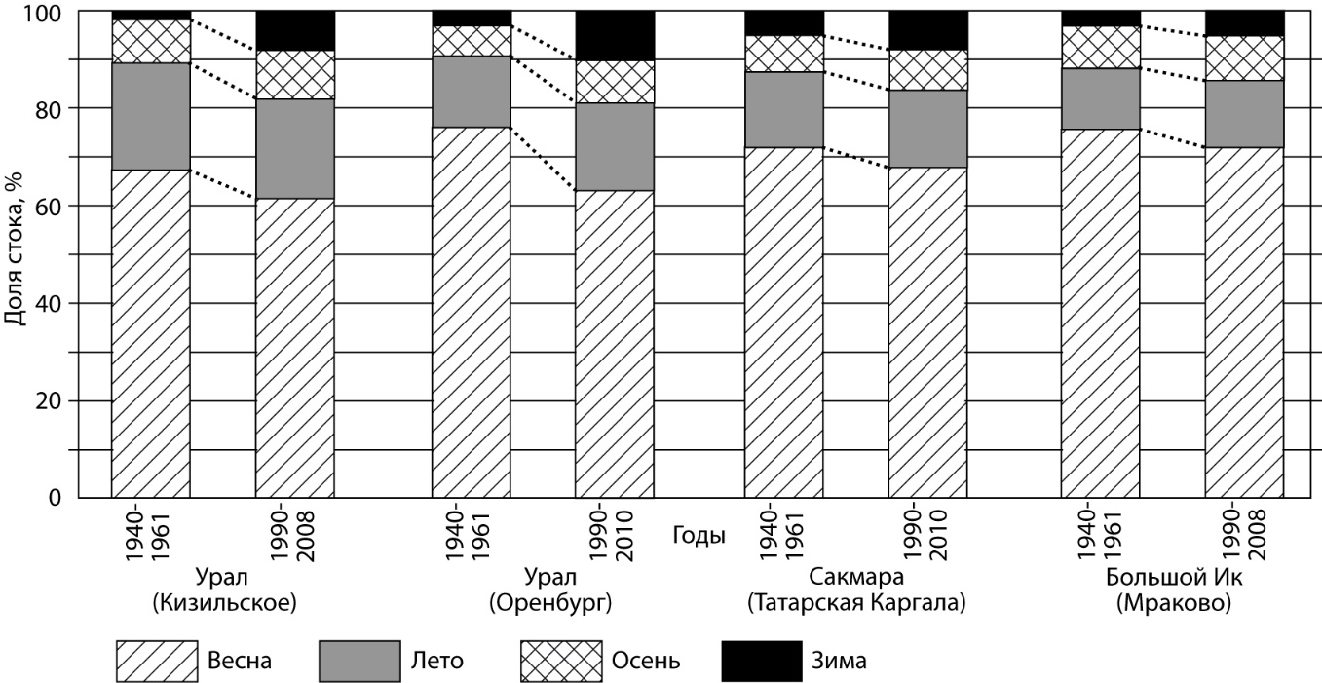
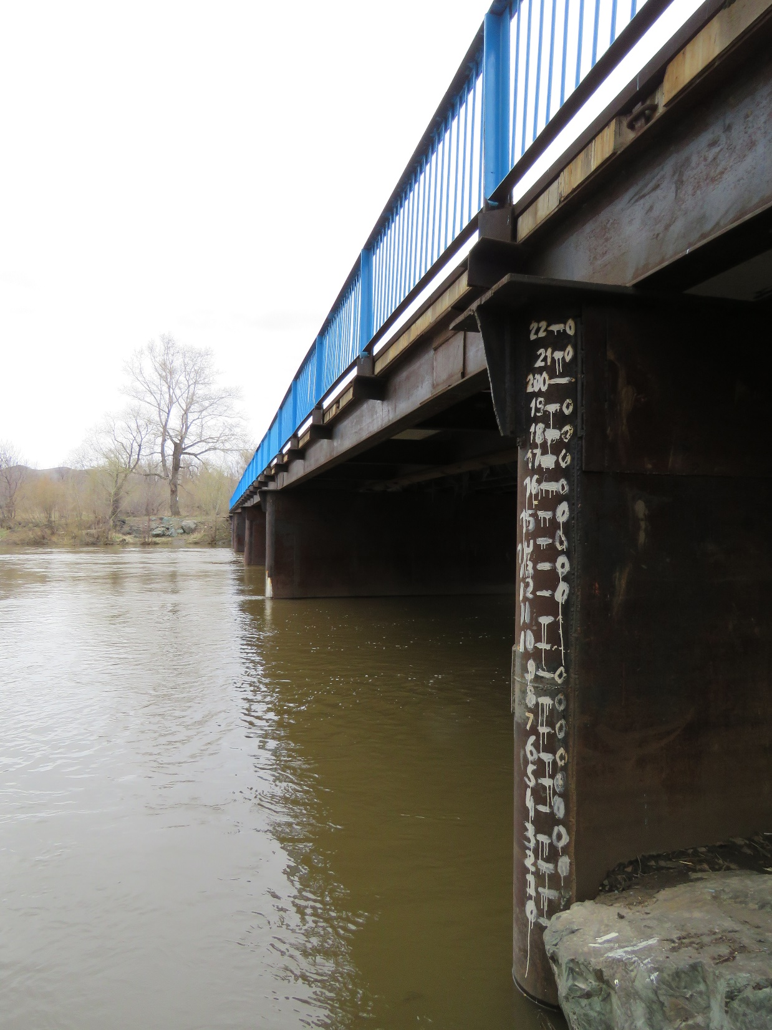
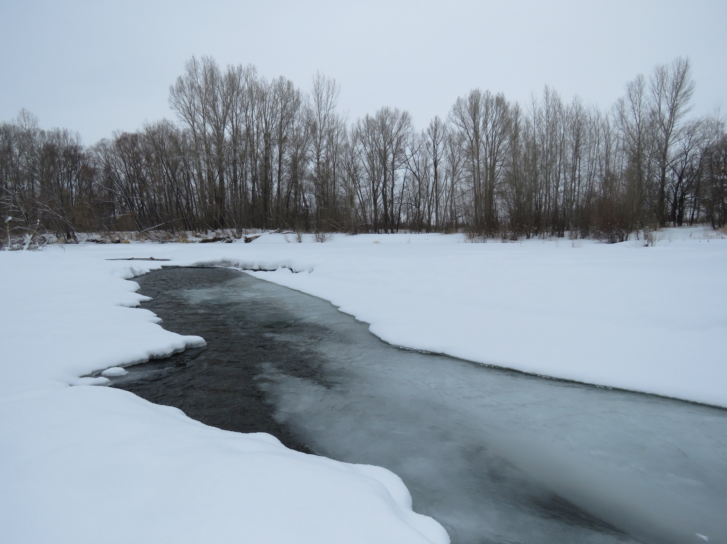
Сезонное распределение речного стока в бассейне р. Урал.

Slide 5
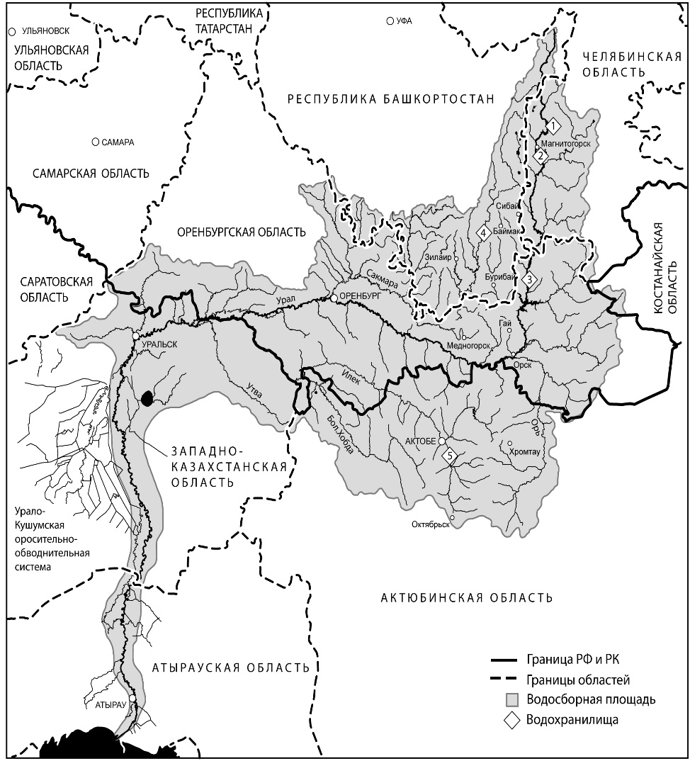
Водохозяйственная характеристика регионов бассейна р. Урал
Регион | Площадь территории, тыс. кв. км | Численность населения (в границах бассейна), тыс. чел. | Доля площади региона, занимаемая бассейном, % | Сток, формирующийся в пределах региона, куб. км/год
Российская Федерация
Республика Башкортостан | 142,9 | 276,6 | 20 | 4,4
Оренбургская область | 123,7 | 1526,1 | 62 | 5,7
Челябинская область | 88,5 | 517,8 | 15 | 0,64
Республика Казахстан
Актюбинская область | 298,7 | 849,6 | 15 | 1,4
Западно-Казахстанская область | 151,2 | 346,5 | 34 | 1,5
Атырауская область | 118,6 | 587,9 | 21 | 0,019

Slide 6
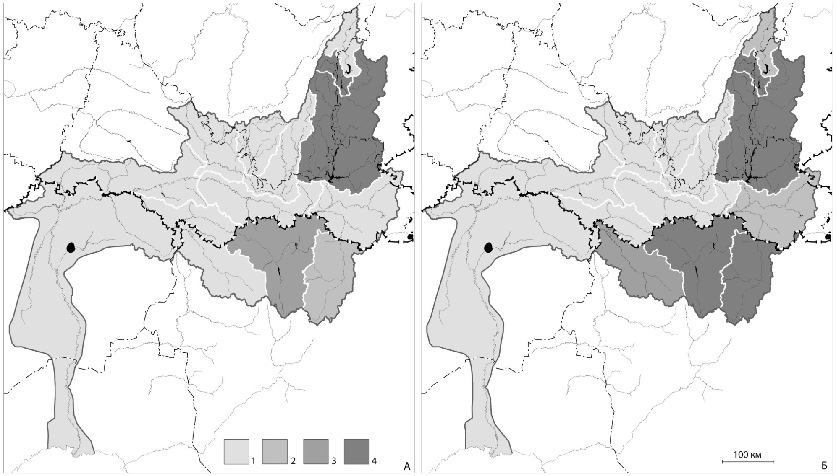

Водный стресс в трансграничном бассейне р. Урал в условиях различной обеспеченности
Р = 50%
Р = 95%
< 10
10–20
20–40
40>
Отношение объемов водопотребления к величине среднемноголетнего речного стока, %.

Slide 7
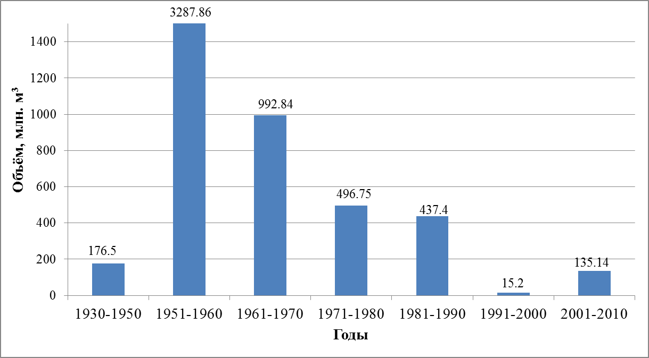
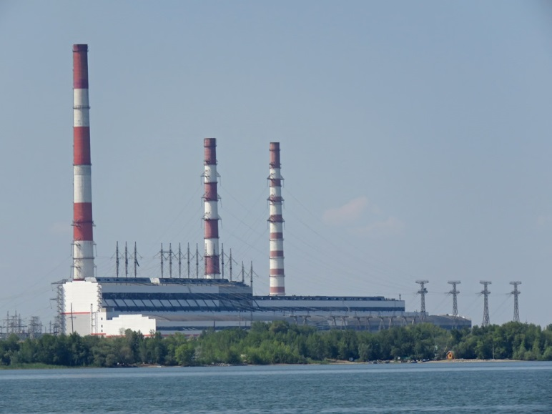
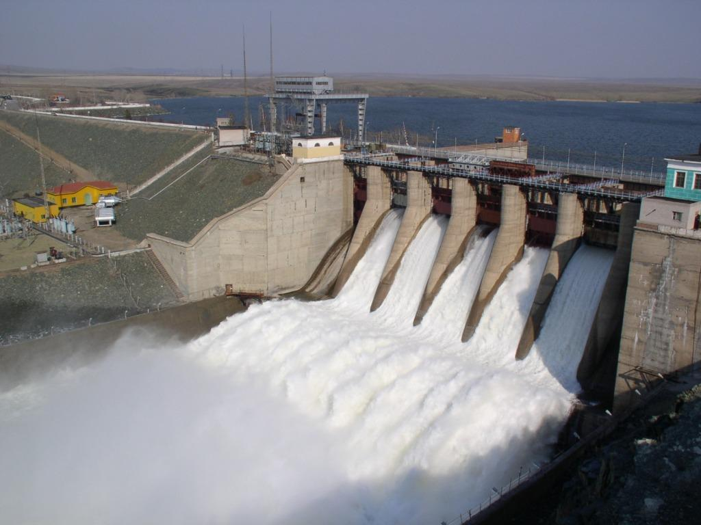
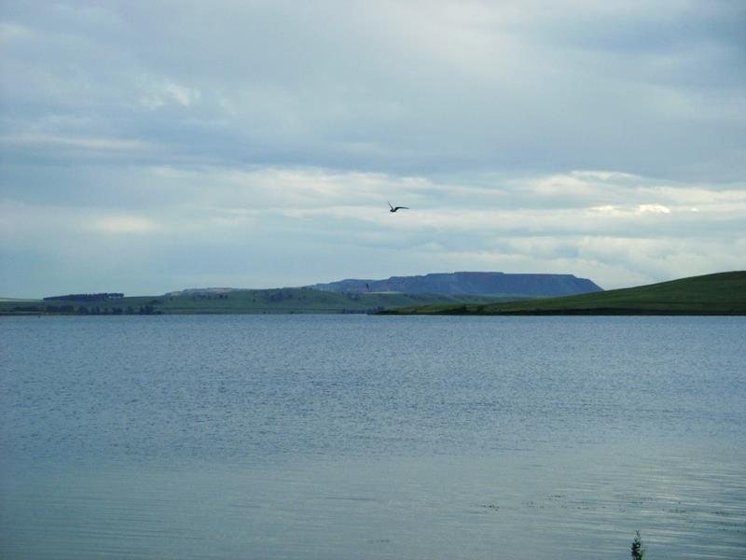
Строительство водохранилищ в бассейне р.Урал
Ириклинское водохранилище
Хронология строительства водохранилищ (в суммарных объёмах), объёмом свыше 1 млн. м³
Ириклинская ГРЭС
Ириклинская ГЭС
Верхнеуральского водохранилище

Slide 8
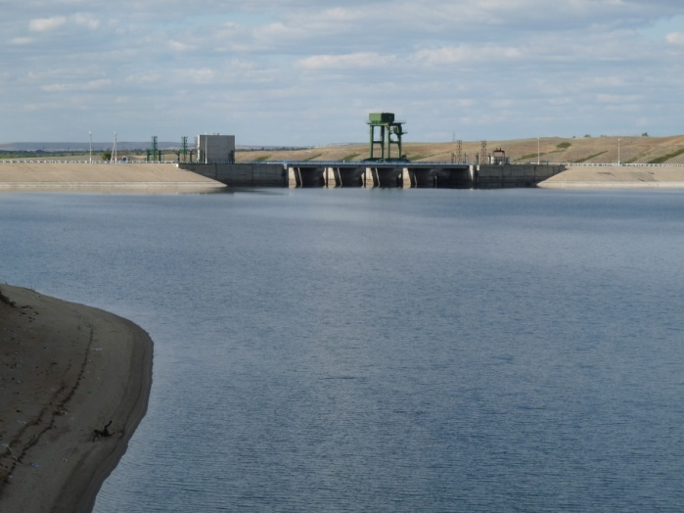
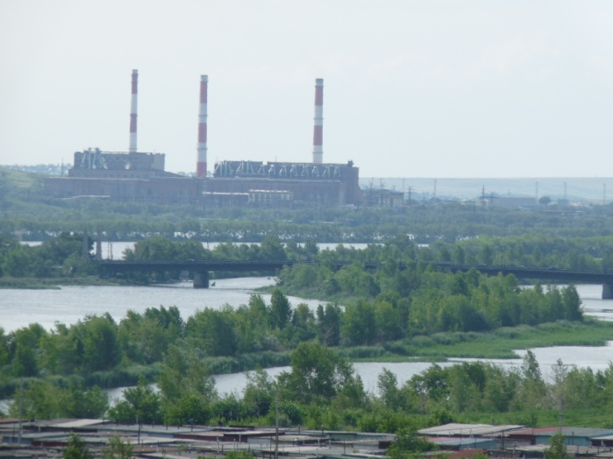
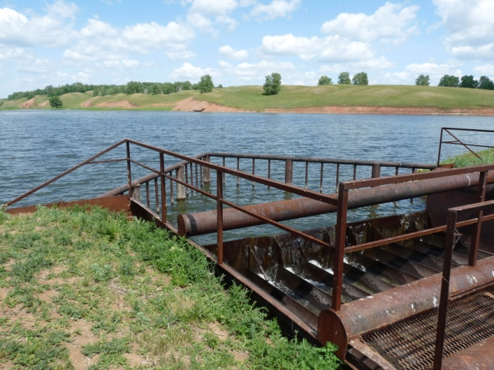
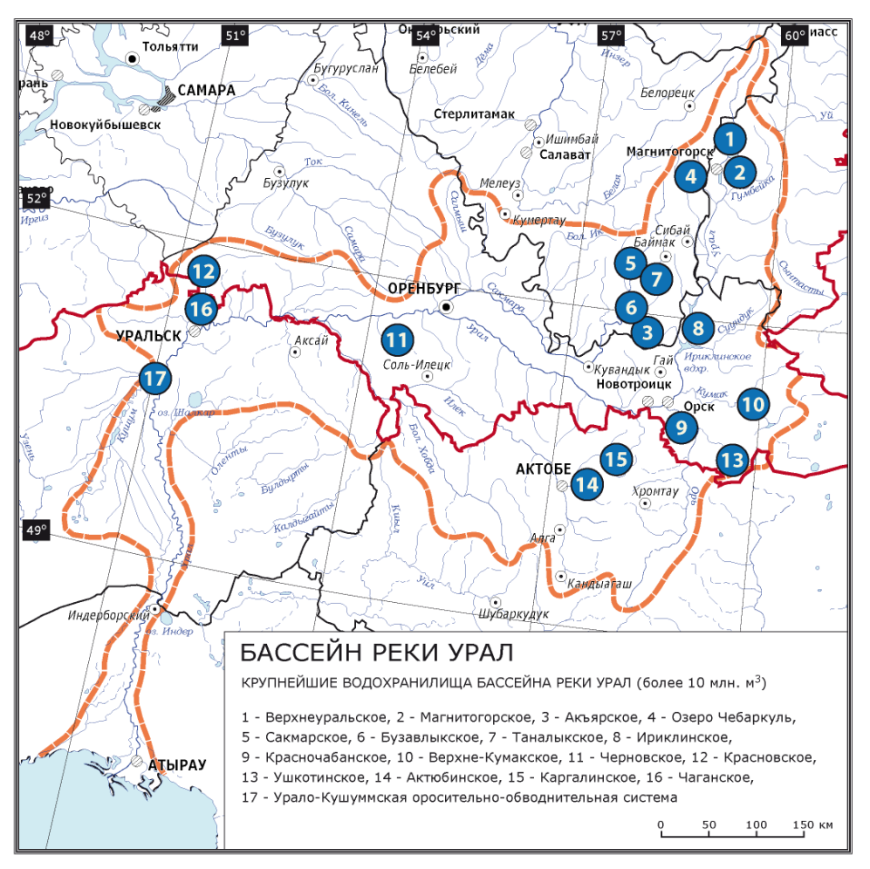
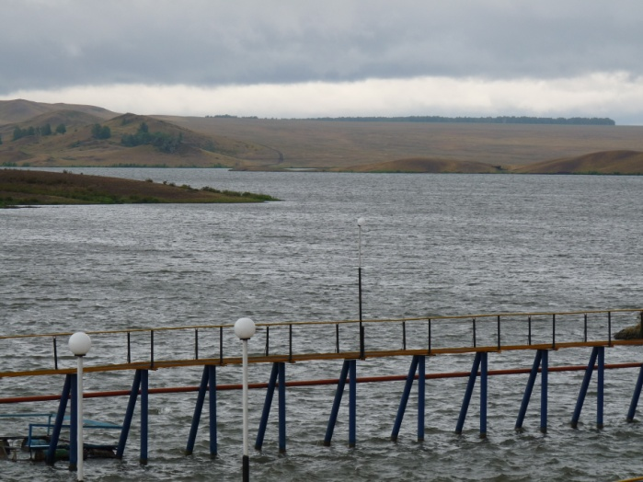
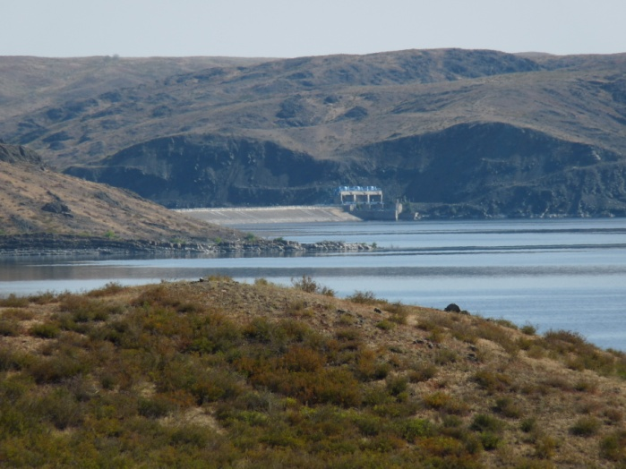

Slide 9
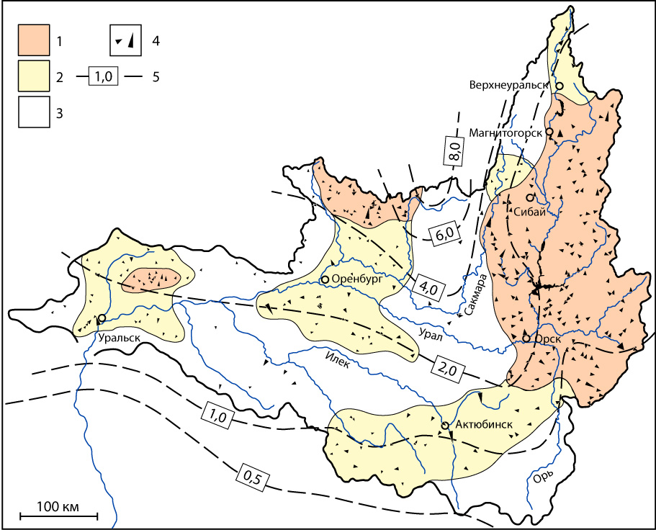
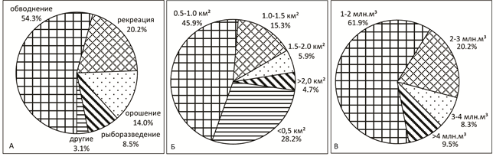
Размещение водохранилищ и прудов в бассейне р.Урал
УСЛОВНЫЕ ОБОЗНАЧЕНИЯ: плотность размещения водохранилищ и прудов (на 1 тыс. км²):
1 – более 2;
2 – 0,5-2;
3 – менее 0,5;
4 – водохранилища и пруды;
5 – объем годового стока (м³/сек).
Пруды и малые водохранилища в бассейне р. Урал
(в пределах Оренбургской области):
по назначению (А),
площади водного зеркала (Б)
объёму регулирования (В)

Slide 10
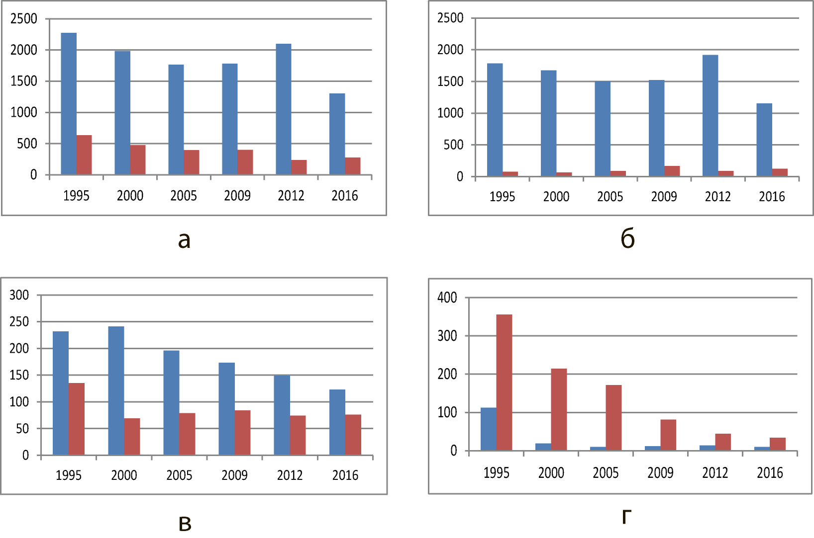
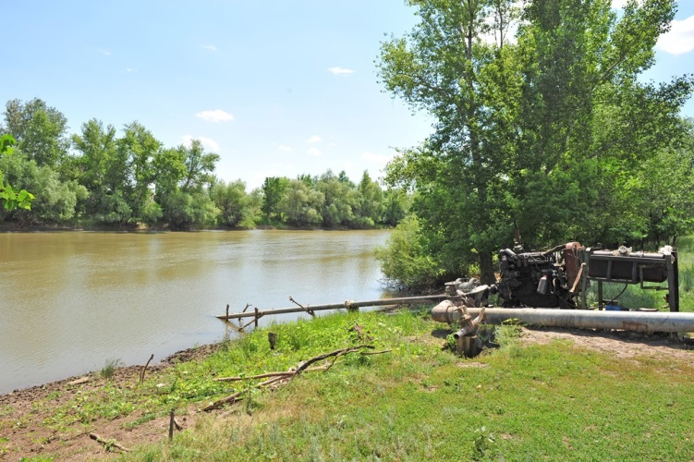
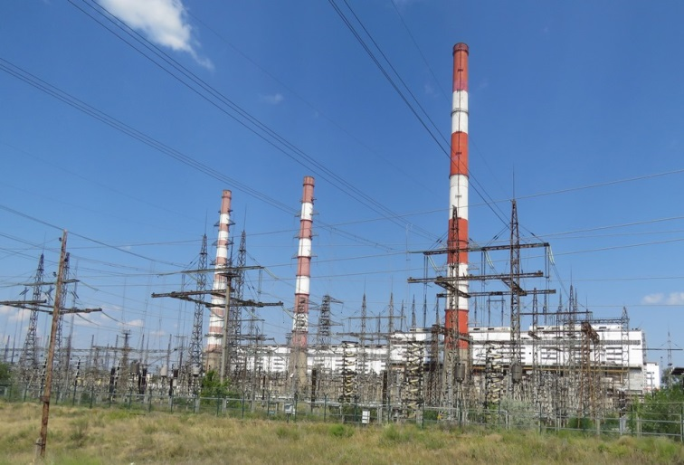
Динамика структуры водопотребления в трансграничном бассейне р. Урал
Суммарное использование воды
Производственное водопотребление
Кушумский канал, Республика Казахстан
Хозяйственно-питьевое
Орошение, обводнение пастбищ
Динамика структуры водопотребления в трансграничном бассейне р. Урал (синий цвет – Российская Федерация, красный – Республика Казахстан), млн м³.
Ириклинская ГРЭС

Slide 11
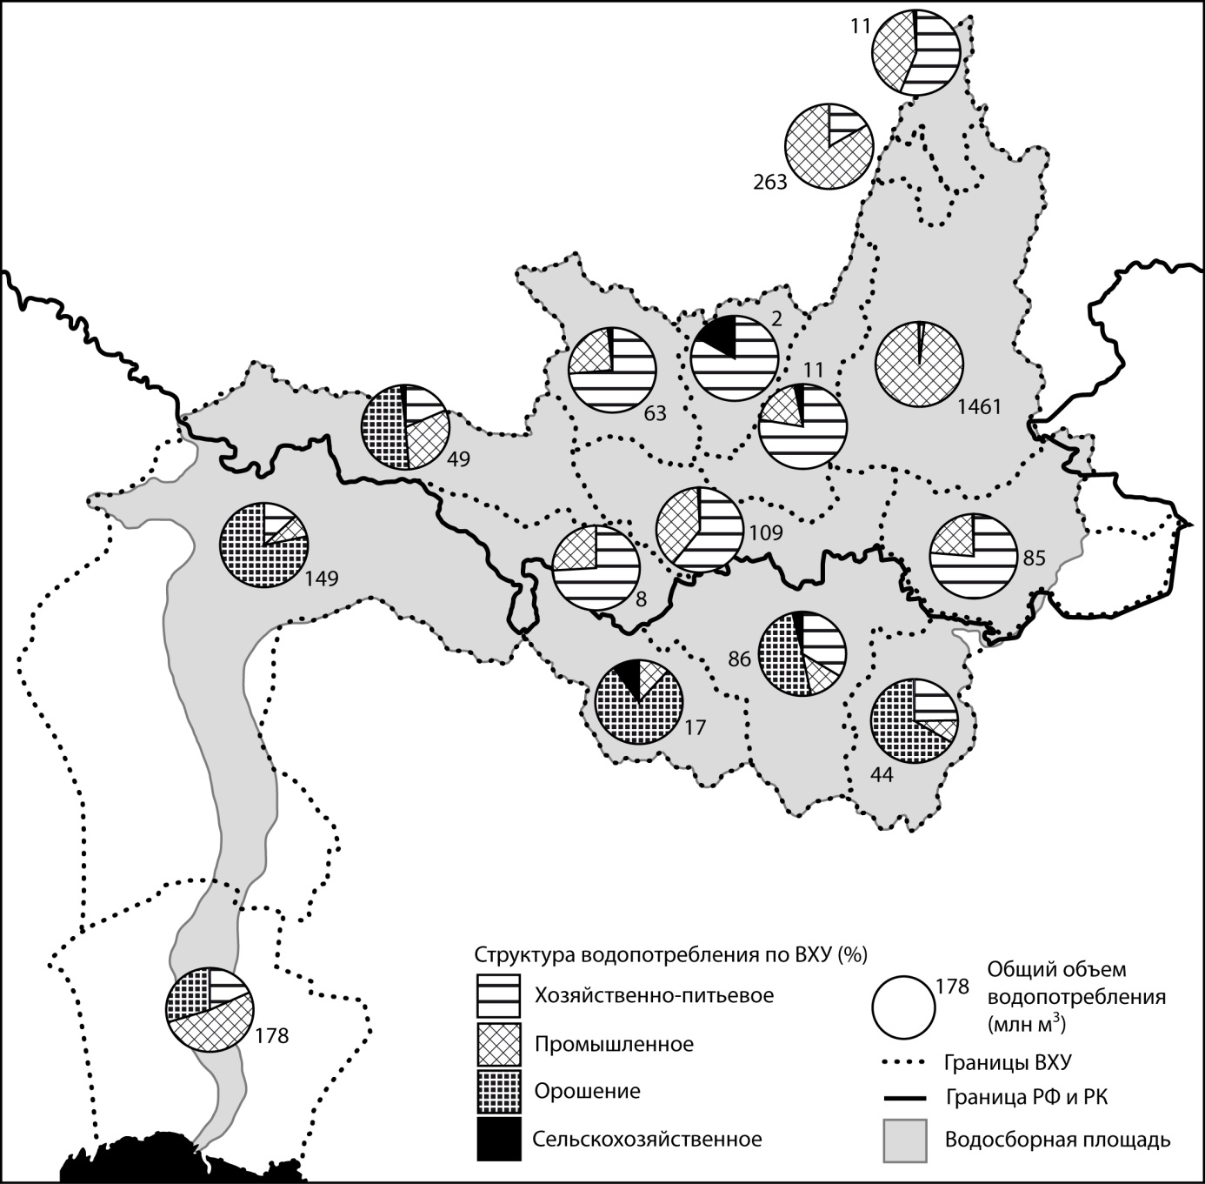
Структура водопотребления в трансграничном бассейне р. Урал

Slide 12
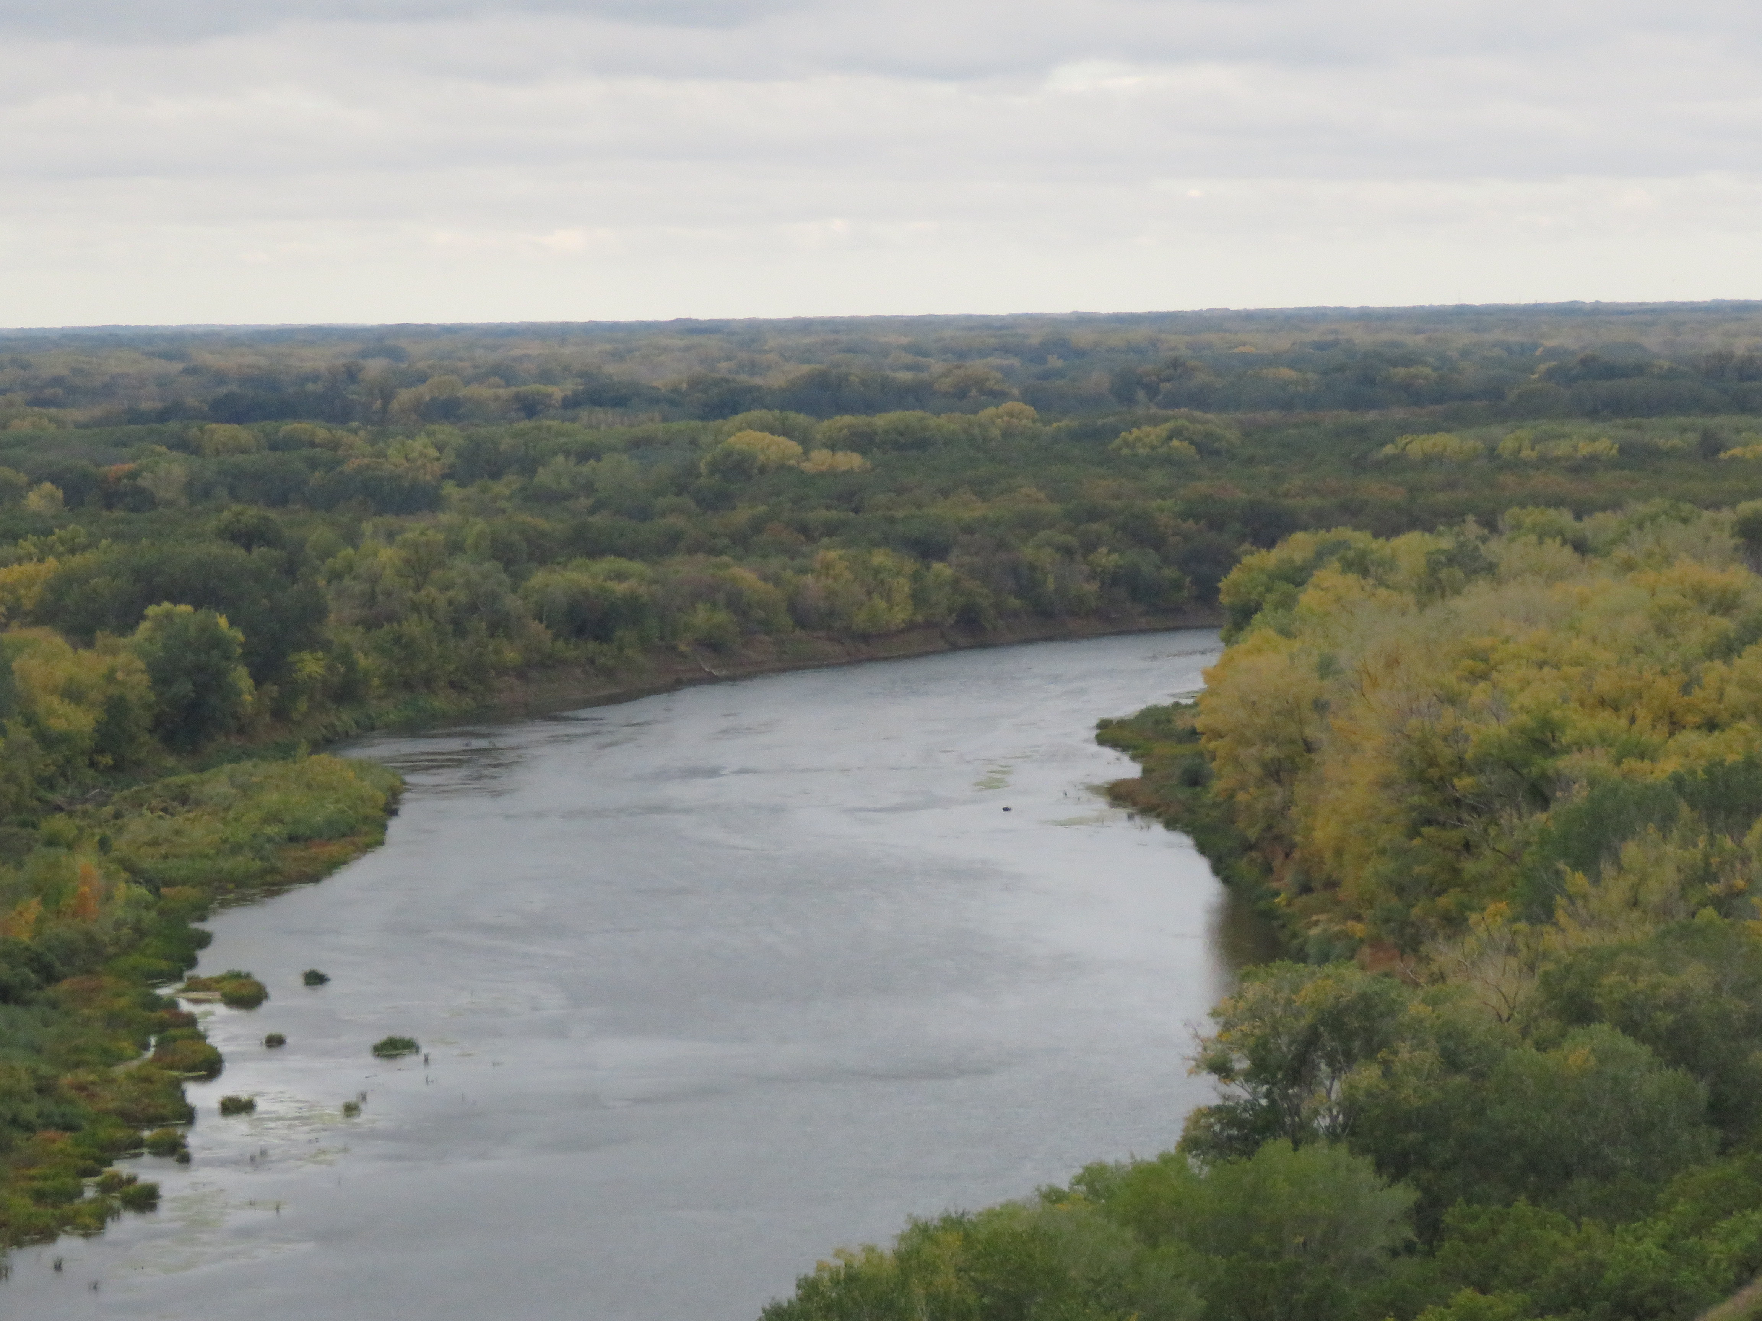
Показатели эффективности использования водных ресурсов в
регионах трансграничного бассейна р.Урал
Регион | Водопотребление, млн.м³ | Водоемкость ВРП, м³/тыс.руб, | Объемы оборотного и повторно-последовательного водоснабжения, млн. м³ | Потери воды при транспортировке, млн.м³
Челябинская обл. | 554 | 0,67 | 5200 | 95
Республика Башкортостан | 783 | 0,62 | 8119 | 51
Оренбургская обл. | 1193 | 1,73 | 1713 | 27
Актюбинская обл. | 427 | 1,17 | 190 | 4
Западно-Казахстанская обл. | 504 | 1,41 | 4 | 28
Атырауская обл. | 227 | 0,24 | 242 | 35
Река Урал (РФ) | 1303 | - | 5542 | 42

Slide 13
Нормативно-правовая база институционального сотрудничества в трансграничном бассейне р. Урал представлена следующими форматами:
Рамочным международным Соглашением является Конвенция по охране и использованию трансграничных водотоков и международных озер (Хельсинки, 1992 г.). Данная конвенция в России была принята 2 ноября 1993 г., вступила в силу – 6 октября 1996 г.; в Республике Казахстан вступила в силу 11.04.2001 г.
Соглашение об основных принципах взаимодействия в области рационального использования и охраны трансграничных водных объектов государств-участников СНГ (1998 г.);
Модельный водный кодекс (Постановление № 27-10 от 16 ноября 2006 г.), согласно которому устанавливаются единые основополагающие принципы водной политики, направленной на устойчивое водопользование и охрану водных объектов и ресурсов;
Межправительственное «Соглашение о совместном использовании и охране трансграничных водных объектов» (1992, 2010 гг.);
Межгосударственный «Договор о сотрудничестве и взаимодействии по пограничным вопросам» (2004);
Соглашение между Правительством РФ и Правительством РК по сохранению экосистемы бассейна трансграничной реки Урал (04.10.2016, г. Астана);
Соглашение по координации научной и практической деятельности по охране р. Урал (31.03.2017, г. Уральск).

Slide 14
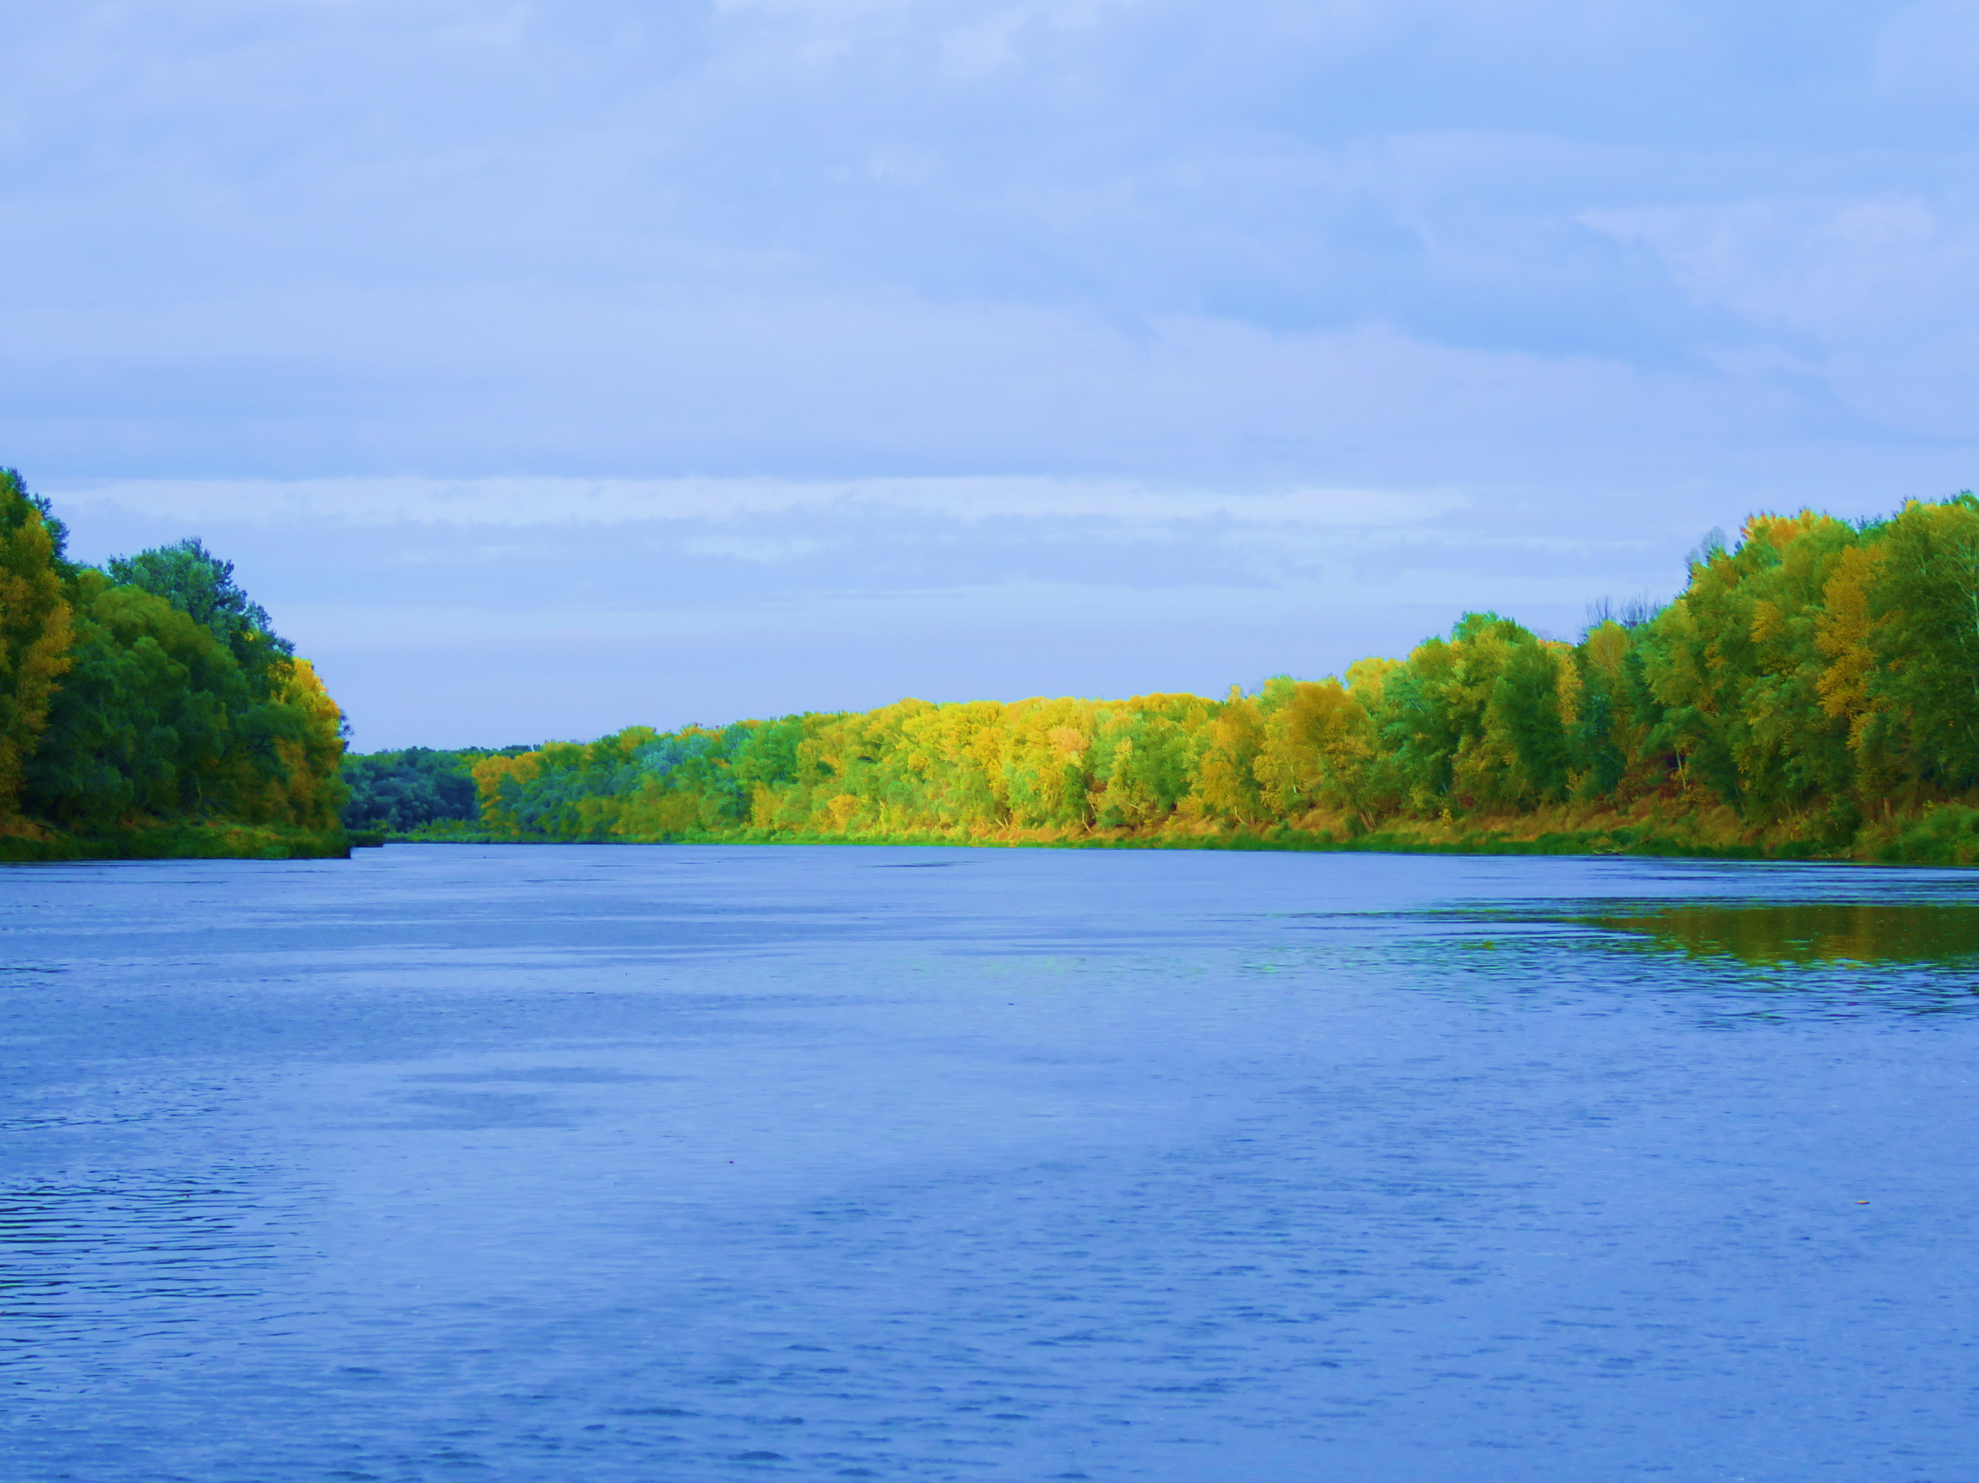
Спасибо за внимание

